Slide 1
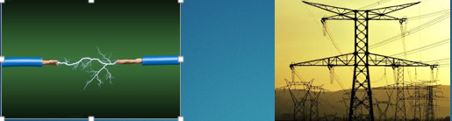
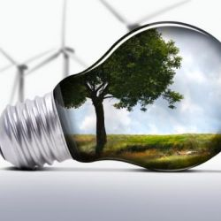
Elektra

Slide 2
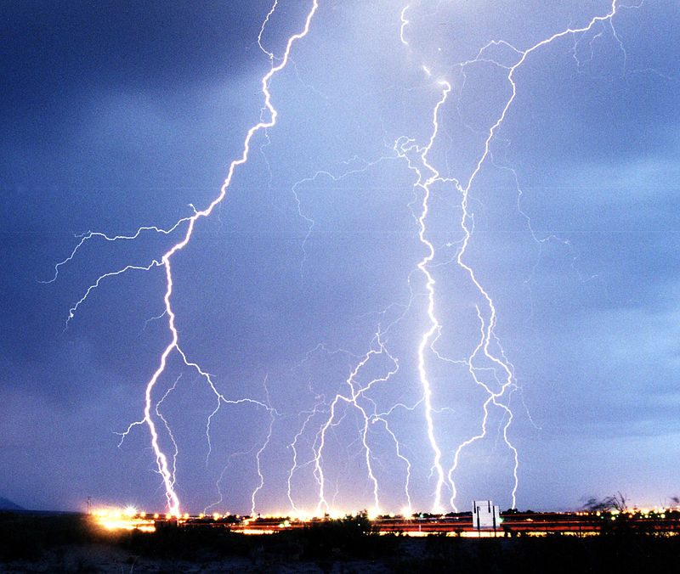
Kas yra elektra?
Žaibo blyksnis, tvykstelėjęs danguje audros metu, yra pats ryškiausias elektros ženklas. Beveik visais kitais atvejais elektra yra nematoma, bekvapė ir neapčiuopiama, tačiau ji daug dirba mūsų labui.
Elektra yra energijos forma.
Ji susideda iš elektronų – smulkių detalių, priklausančių atomams.
Kiekvienas elektronas turi mažytį elektros krūvį, kuris reiškia elektros kiekį.

Slide 3
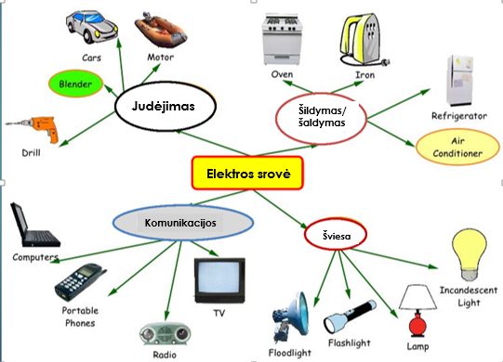
Elektros energija
Mūsų kasdieninis gyvenimas yra sunkiai įsivaizduojamas be elektros energijos.
Elektros energija naudojama judėjimui, šviesai ir šilumai išgauti.
Elektros energija būtina, kad veiktų ir mes galėtume naudotis skalbimo mašina, televizoriumi, kompiuteriu, telefonu ir kitais prietaisais.
Šių pamokų metu sužinosime kas yra elektros srovė, elektros grandinė, įtampa ir varža, kas yra trumpasis jungimas ir kaip jis įvyksta.
Judėjimas
Šildymas/
šaldymas
Elektros srovė
Komunikacijos
Šviesa

Slide 4
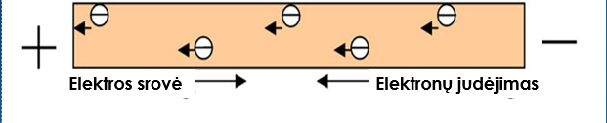
Elektros srovė
Žodis „srovė” paprastai siejamas su kieno nors tekėjimu, tėkme, kryptingu judėjimu. Pvz., oro srove laikome kryptingą oro srauto judėjimą pučiant vėjui, vandens srove - vandens srauto tekėjimą. Kad elektros srovė yra, sprendžiame iš jos poveikio - dega lempa, kaista laidynė, veikia šaldytuvas ir kt. vis dėlto kyla klausimas: kas yra elektros srovė, kas teka laidais, jungiančias elektrinę su elektros energiją vartojančiais prietaisais?
Elektros srove vadinamas kryptingas (tvarkingas) elektringųjų dalelių judėjimas laidininku
Kai elektros srovę sukelia neigiami krūvininkai, pavyzdžiui elektronai, elektros srovės kryptis yra priešinga elektonų judėjimo krypčiai.
Neigiamo elemento polius (-) stumia elektronus nuo savęs, teigiamas elemento polius (+)elektronus traukia prie savęs.
Elektros srovė teka nuo (+) link (-), o elektronai juda nuo (-) link (+).

Slide 5
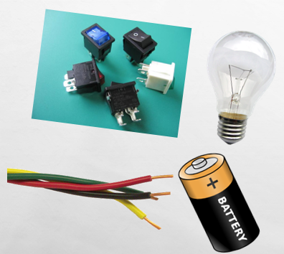
Elektrinė grandinė – kas tai?
Elektrine grandine fizikoje vadiname grandinę, kurią sudaro:
Srovės šaltinis (galvaninis elementas, elementų baterija)
Imtuvas (lemputė, šildymo prietaisas, televizorius, laidynė ar kt.)
Valdymo prietaisas (jungiklis)
Jungiamieji laidai (srovės šaltiniui su imtuvais sujungti)
Elektrinė grandinė – tai laidais sujungtas elektros srovės šaltinis, elektros energijos imtuvai bei valdymo prietaisas (jungiklis), kurį įjungus grandine teka elektros srovė.

Slide 6
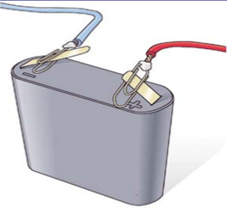
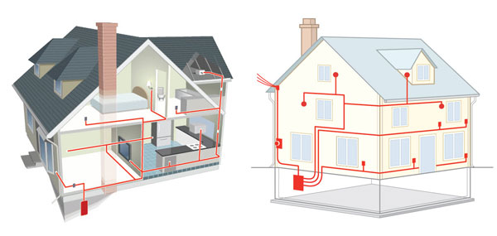
Elektros energija gaminama įvairaus tipo elektrinėse, iš kur ji elektros laidais atkeliauja iki mūsų namų. Elektros laidai yra išvedžioti po visus mūsų namus (dažniausiai sienose), o jų pagalba mes galime naudotis įvairiais prietaisais (pvz : televizorius, šaldytuvas)
Elementai/
Baterijos
Baterijos ar elementai naudojami kaip mobilūs elektros srovės šaltiniai. Baterijas naudojame telefonui, kompiuteriui pakrauti, automobiliui varyti ir t.t.

Slide 7
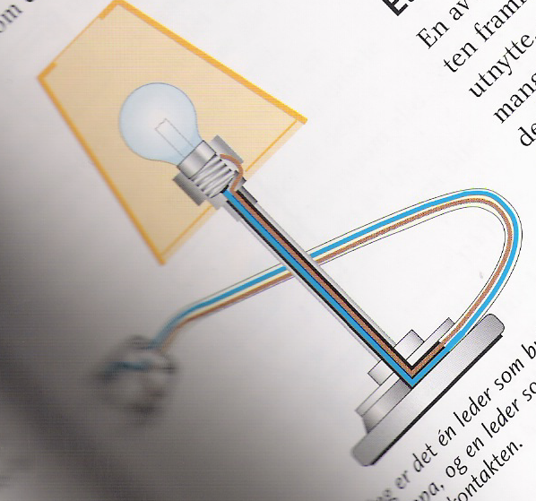
Uždara elektros grandinė
Uždara grandinė – tai veikianti elektros grandinė, kurioje nėra oro tarpų, įjungtas jungiklis.
Ir lemputė, ir baterija turi dvi jungimo vietas: neigiamą polių ir teigiamą polių. Kad lemputė užsidegtų būtina sujungti ir lemputės, ir elemento polius, kad grandinė taptų uždara, t.y. Komponentai būtų sujungti nepertraukiamu ratu.
Atvira grandinė – tai neveikianti elektros grandinė, kurioje yra oro tarpų, išjungtas jungiklis.
Stalo lempoje taip pat rasime uždarą elektros grandinę, nes lempos laidas sudarytas iš dviejų komponentų, kuriuo vienu srovė teka į pačią lempą, o kitu komponentu (laidu) srovė ateina iki rozetės.

Slide 8
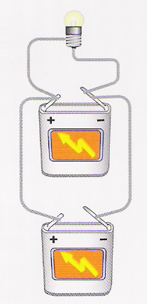
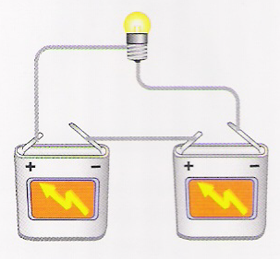
Elektrinėje grandinėje komponentus galima sujungti dviem - nuosekliuoju ir lygiagrečiuoju būdais.
Nuoseklusis elementų jungimas
Lygiagretusis elementų jungimas
Jei sujungsime kelis komponentus vieną paskui kitą ir leisime per juos tekėti elektros srovei, turėsime nuoseklią grandinę. Pvz, toks jungimo būdas taikomas kišeniniuose žibintuvėliuose.
Elementai jungiami vienas po kito teigiamą elemento polių prijungiant prie neigiamo.
Tokiu būdu lemputė švies gal ir nelabai ilgai, bet labai ryškiai.
Jungiant elementus lygiagrečiuoju būdu, būtina sujungti neigiamą elemento polių su neigiamu, ir teigiamą su teigiamu.
Esant tokiam jungimui lemputė švies neryškiai, bet labai ilgai.
Elementai dažniausiai jungiami nuosekliuoju jungimu

Slide 9
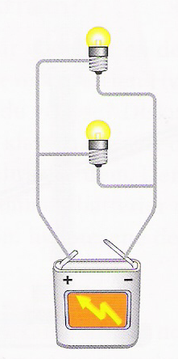
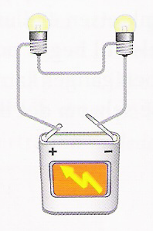
Nuoseklusis lempučių jungimas
Lygiagretusis jungimas
Nuoseklusis jungimas - toks jungimas, kai grandinės elementai jungiami paeiliui, vienas po kito (t.y. vieno laidininko galas jungiamas su kito laidininko pradžia ir t.t.)
Nuosekliai sujungta grandinė neturi atšakų.
Jei nuoseklioje grandinėje esančią lemputę sudaužysime ar atjungsime, srovė nustos tekėti ir grandinė nebeveiks. (pvz, kalėdinė girlianda)
Lygiagrečiose grandinėse komponentai su elektros šaltiniu yra sujungti atskiromis šakomis, todėl net sudaužius vieną lemputę, elektra tekės kita šaka ir grandinė veiks.
Lygiagrečioje grandinėje lemputės švies vienodai ryškiai.
Kuo daugiau lempučių prijungiama prie grandinės, tuo labiau trumpėja elemento galiojimo/naudojimo laikas.
Lemputės dažniausiai jungiamos lygiagrečiuoju būdu

Slide 10
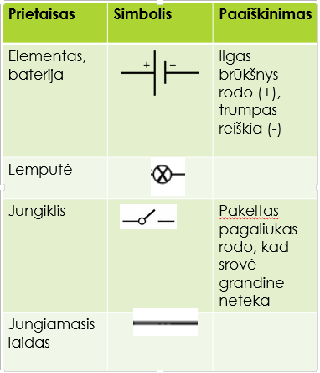
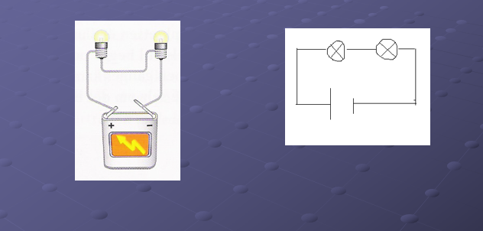
Sutartiniai ženklai
Bandymams naudojami prietaisai bei jų jungimas grandinėje vaizduojamas tam tikru brėžiniu, kuris vadinamas elektrinės grandinės schema. Kad schemą sudarantys prietaisai nesukeltų nepatogumų jie žymimi specialiais sutartiniais ženklais.

Slide 11
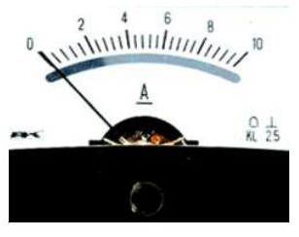
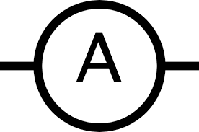
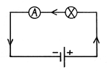
Elektros stipris
Elektros srovės stipris matuojamas prietaisu, kuris vadinamas ampermetru.
Srovės stiprio matavimo vienetas yra amperas (A)
Srovės stipris žymimas raide I
Ampermetras grandinėje jungiamas nuosekliai.
Ampermetras parodo, koks elektronų srautas per sekundę prateka laidu
Kišeninio žibintuvėlio lemputė: 0,2A
Elektrinė viryklė (2000W): 10A

Slide 12
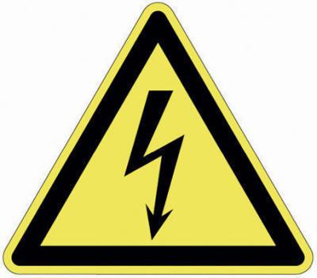
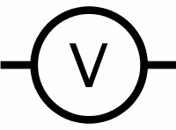
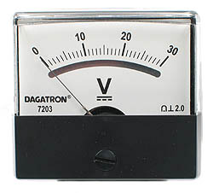
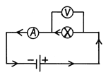
Elektros įtampa
Elektros įtampa yra elektros energijos skirtumas tarp skirtingų grandinės vietų.
Elektros įtampa matuojama voltais (V)
Įrenginys matuojantis elektros įtampą vadinamas voltmetru.
Kuo didesnė srovė, tuo aukštesnė elektros įtampa.
Elektros įtampa žymima raide U.
Voltmetras jungiamas gandinėje lygiagrečiai komponentams
Voltmetras rodo elektros įtampą virš lemputės

Slide 13
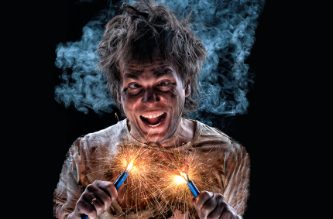
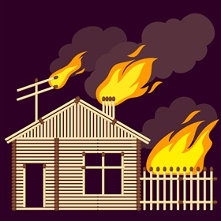
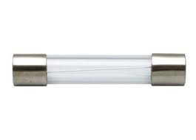
Trumpasis jungimas – šaltinio polių sujungimas laidininku, kurio varža maža, palyginti su kitų grandinės dalių varža.
Elektrinė grandinė apskaičiuota tam tikram didžiausiam srovės stipriui. Jeigu ja pradeda tekėti elektros srovė stipresnė už leistinąją srovę, jungiamieji laidai gali labai įkaisti ir užsidegti.
Trumpasis jungimas yra dažna gaisro priežastis.
Apsisaugojimo būdai
Norint išvengti neigiamų srovės sustiprėjimo pasekmių, į tinklą įjungiami saugikliai.
Jie automatiškai išjungia elektrinę grandinę, kai srovės stipris joje pasidaro didesnis už leistinąjį.

Slide 14
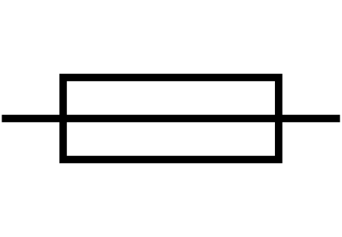
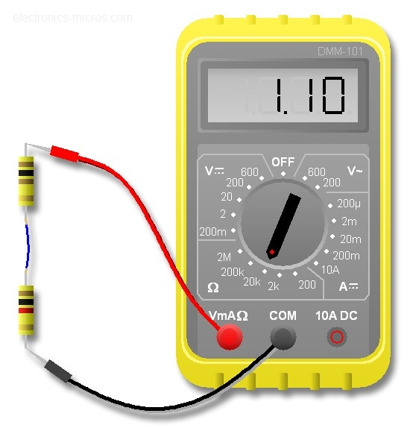
Kas yra elektrinė varža?
Elektrinė varža yra medžiagos savybė priešintis elektros srovei.
Kuo didesnė varža (priešinimasis elektros srovei), tuo silpnesnė yra elektros srovė.
Varžos matavimo vienetas yra omas (Ω) (graik. omega),
Varža žymima raide R
Varža matuojama varžos matuokliu
Šiuo simboliu varža žymima elektrinėje grandinėje.

Slide 15
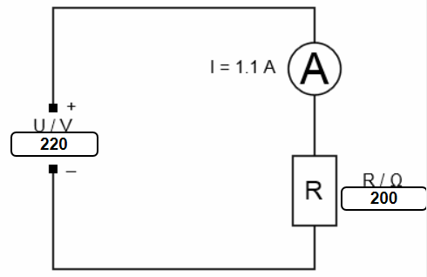
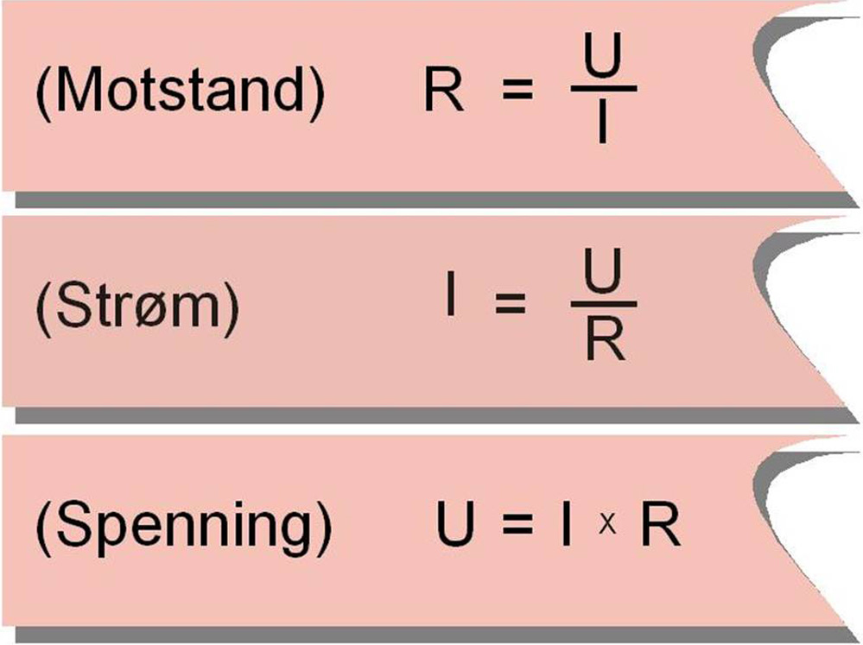
Omo dėsnis
Tai pagrindinis elektronikos dėsnis!
Omo dėsnis sako, kad srovė(I), , tekanti grandinėje yra tiesiogiai proporcinga elektros įtampai(U) ir atvirkščiai proporcinga varžai (R). .
Kuo grandinėje teka stipresnė srovė, tuo bus aukštesnė elektros įtampa.
Kuo didesnė varža, tuo silpniau teka elektros srovė grandinėje.
Jei įtampa yra 10 voltų, o varža yra 2 omai reiškia srovės stipris yra 5 amperai.
Jei įtampa yra 20 voltų, o varža yra 2 omai reiškia srovės stipris yra 10 amperų.
(Varža)
(Srovė)
Atmink, kad ietuviškai įtampa žymima V (ne U)raide
(Įtampa)

Slide 16
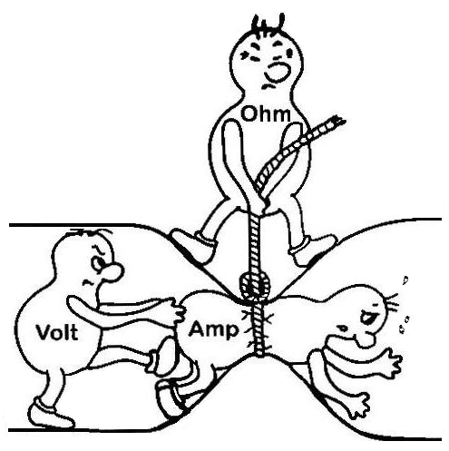
Kaip vadinami šie veikėjai fizikoje?

Slide 17
Šaltiniai:
Arvydas Kanapickas, Rigonda Skorulskienė „Fizika 7 “ , 2011 m.
https://sodas.ugdome.lt/grotuvas/6d3838c6-4a43-4e6f-8ec9-f236a2e8baf7
http://www.fizika.lm.lt/content/view/780/1049/
https://www.google.lt/
https://www.google.com/
https://images.google.com/
https://images.google.lt/

